Slide 1
考试信息管理系统（Info_System）
3120000060 秦昇

Slide 2
原理、目的和算法说明
考试信息管理系统是一个学校不可缺少的部分，对学校的决策者和管理者来说至关重要，考生信息管理系统一般为用户提供充足的信息和快捷的查询手段，不但可以实现教师、考生信息的录入，修改和删除，而且也可以进行考生成绩的录入修改和删除，同时对所有信息进行查询。
根据以上设计思路，分别设计了，登陆、考生主界面、教师主界面、添加考生信息等17个不同的界面。
每个界面对应一项操作，并且连接Access 数据库，进行后台操作。
需要说明的是，在运行的时候需要为ODBC配置数据源（32位Windows在System32文件夹中的odbcad32.exe中进行，64位在SystemWOW64文件夹中的odbcad32.exe中进行），设置数据源为student1，对应的数据库为TestManager的database目录下的student1.mdb

Slide 3
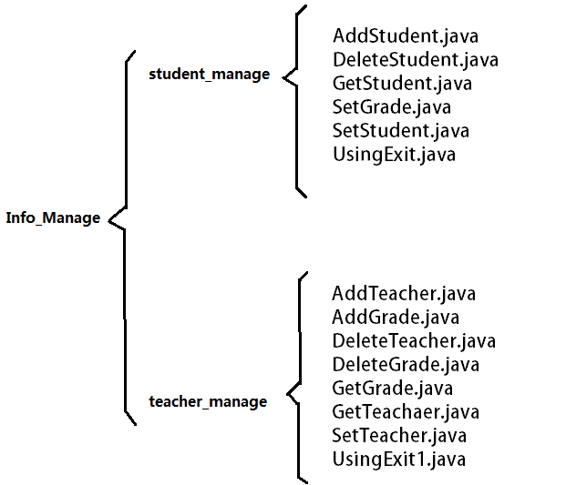
类的组合关系，文件列表
数据库位于database文件夹
图片位于pic文件夹

Slide 4
难点、要点、关键代码算法说明
要点：
Info_Manage类：登陆界面，连接student1数据库，对user表进行检索，匹配name和password以及type，根据type分为教师和考生，分别进入Teacher_Manage和Student_Manage。若为新用户，则可通过注册进入Register注册界面。
Teacher_Manage类：教师登陆后的主界面，可以通过下拉列表选择添加，删除修改教师信息，查询教师信息，添加和修改成绩以及退出等诸多操作。
Student_Manage类：考生登陆后的主界面，可以通过下拉列表来选择，修改和删除考生信息，查询考生信息，查询成绩和退出等操作。

Slide 5
难点、要点、关键代码算法说明
后台数据库：
User表：字段有username，password，type，分别记录该系统已注册人员的账号密码以及其对应身份（教师或考生）。
Student表：字段有number，name，class，sex，collect，bir，记录考生的具体信息。
Teacher表：字段有number，name，class，sex，collect，bir，记录教师的具体信息。
Grade表：字段有number，name，class，sex，java，compile，记录java课和汇编与接口课的成绩。

Slide 6
难点、要点、关键代码算法说明
1. 权限关系以及对应数据库表的操作。
程序主要面向的对象是教师和考生两类群体，他们分别有各自不同的职责和对应的权限，例如学生无法修改教师和成绩的信息，而教师无法修改学生的信息，但是学生可以查询成绩，而教师可以对成绩进行修改等。理清了这些关系，才能在设计界面的时候分清层次。
2. 软件界面的设计
JAVA的swing工具包提供了丰富的用户界面开发工具，这使得我们有充足的选择，来丰富软件的界面和功能。粗略地算了一下这个软件用到了诸如JFrame，JLabel，JButton，JTable，JText等数十种构造块，编写程序的时候很大一部分时间都是用来进行界面布局的设计和添加。代码量也较大。

Slide 7
难点、要点、关键代码算法说明
数据库的操作
对数据库的操作其实复杂度和难度都不大，主要是要灵活地运用，唯一的难点在查询界面的时候，利用JTable来显示查询的结果，需要使用TableModel来构造JTable这样能够实现JTable的动态更新，在构造TableModel的时候利用Vector来存放每一行的数据，但是发现在对Vector进行add 操作的时候，如果add进去的一个变量（并没有new出来一个新的对象），那么之后对该对象的操作均会影响到Vector内部的结果。
得意点：界面设计较美观

Slide 8
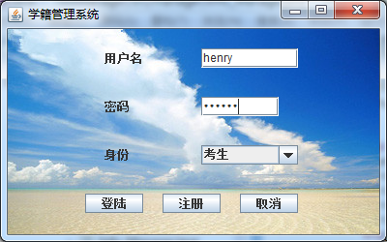

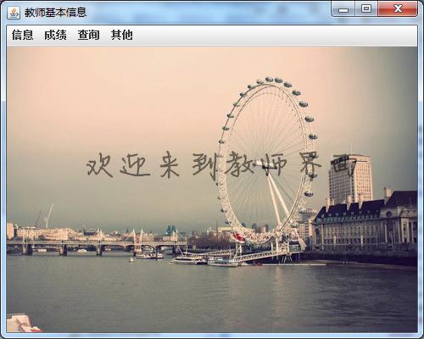

登录界面

Slide 9
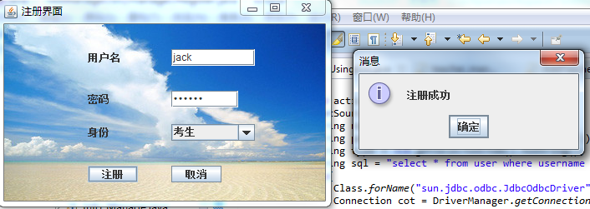
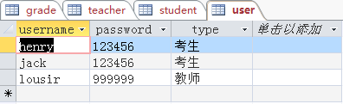
注册新用户

Slide 10
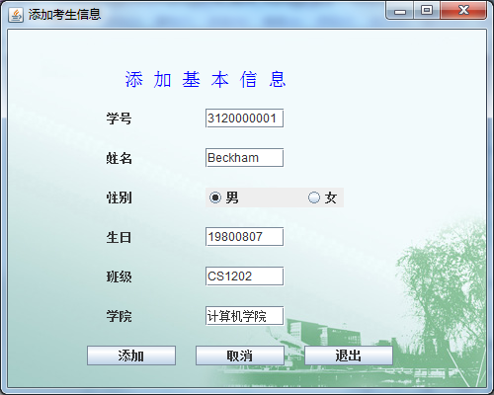
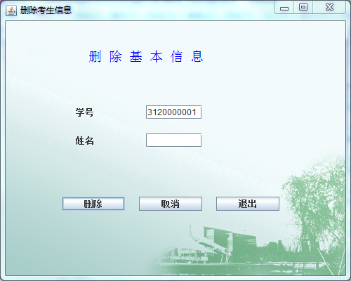
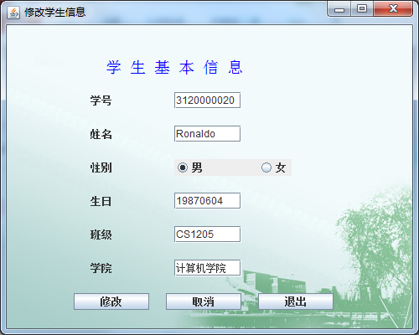
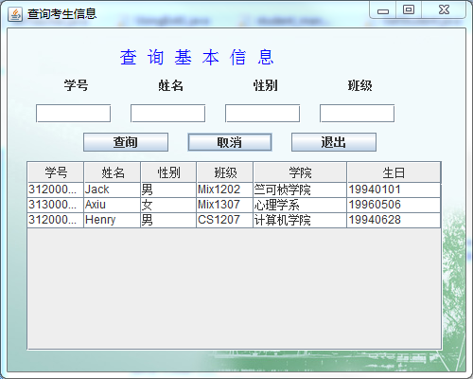
考生/教师信息增删改查

Slide 11
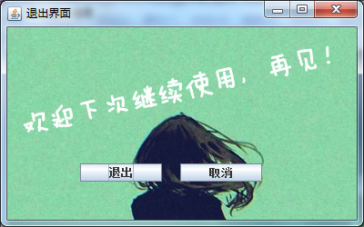
退出界面
成绩录入修改删除查询

Slide 12
结论展望
主要体会是代码量大，总体来说软件的结构和难度不大，但是需要一步一步地去完成和做好。总的来说在网上查阅了很多资料，遇到了不少问题包括很多swing工具的具体用法和函数等，都可以在网上找到答案。总的来说还是学到了很多东西，而且写出来的东西还有很多值得改进的地方。JAVA确实是一门很实用的语言，能够实现复杂而强大的功能。

Slide 13
谢谢大家！
3120000060 秦昇

